Slide 1
2D GameProgramming
1차 발표
게임공학과 2016182001강상준

Slide 2
INDEX
01.게임 컨셉
02. 개발 범위
03. 예상 게임의 흐름
04. 개발 일정
High Concept
Event
Core Mechanic
캐릭터
맵
몬스터
다이어그램
인게임 예시

Slide 3
게임 컨셉

Slide 4
High Concept
게임 제목 : 반격왕
● 각 스테이지에 존재하는 적들의 공격을 반격하여 제거한다.
● 플레이어가 공격 할 수 있는 방법은 반격 뿐이다.
● 플레이어의 반격은 적들의 공격을 그대로 되돌릴 수 있다.
● 5개의 스테이지로 구성 되어 있으며,
각 스테이지마다 존재하는 적들을 모두 제거 할 시 다음 스테이지로 넘어 갈 수 있다.
● 모든 스테이지를 클리어 할 시 게임 클리어까지 걸린 시간을 체크한 뒤 랭킹 페이지에 남길 수 있다.

Slide 5
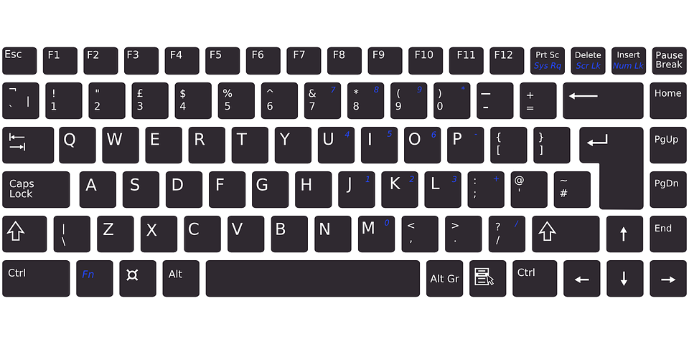

EVENT
: 플레이어 방향 이벤트
SPACE BAR
: 플레이어 점프 이벤트
LSHIFT
: 플레이어 방어 이벤트
: 플레이어 반격 사용 이벤트(LBUTTON)

Slide 6
Core Mechanic
● 플레이어가 몬스터들의 공격을 쉴드로 막고 난 뒤 일정 시간 내에 마우스 이벤트를 통한 반격 기능
● 반격 사용시 마우스 포인터를 기점으로 한 좌표값 설정
● 플레이어 좌표 값을 기반으로 하는 몬스터의 공격
● 다양한 몬스터들의 공격 ( 포물선 운동, 직선 운동 등..)
● 게임 시작 시, 플레이 타임을 기록

Slide 7
개발 범위

Slide 8
개발 범위
캐릭터
좌우상하 이동과 점프로 이동하며 쉴드를 이용한 반격 공격만이 가능하다.
플레이어의 공격은 마우스 좌표를 향한다.
맵
5개의 스테이지로 나누어져 있다.
각 스테이지의 몬스터를 모두 제거 할 경우 다음 스테이지로 넘어 갈 수 있는 포탈이 생성 된다.
모든 스테이지를 클리어 할 경우 게임이 종료된다.

Slide 9
몬스터
1. 생성된 자리에서 일정 거리만 움직일 수 있고, 플레이어의 위치에 원거리 직선 공격을 한다
2. 생성된 자리에서 일정 거리만 움직일 수 있고, 플레이어의 위치에 원거리 포물선 공격을 한다
3. 생성된 자리에 고정되어 있으며, 플레이어의 위치에 원거리 직선 공격을 빠른 속도로 한다
4. 생성된 자리에 고정되어 있으며, 플레이어 위치 주변에 여러 개의 포물선 공격을 한다.
5. 생성된 자리에 고정되어 있으며, 공격 행동을 하지 않지만, 플레이어와 충돌 시 플레이어에게 데미지를 준다.

Slide 10
예상 게임 실행 흐름

Slide 11
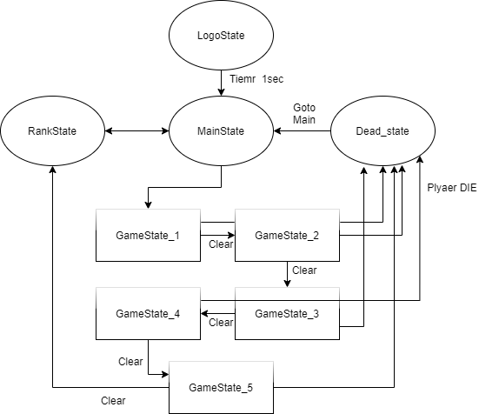
다이어그램

Slide 12



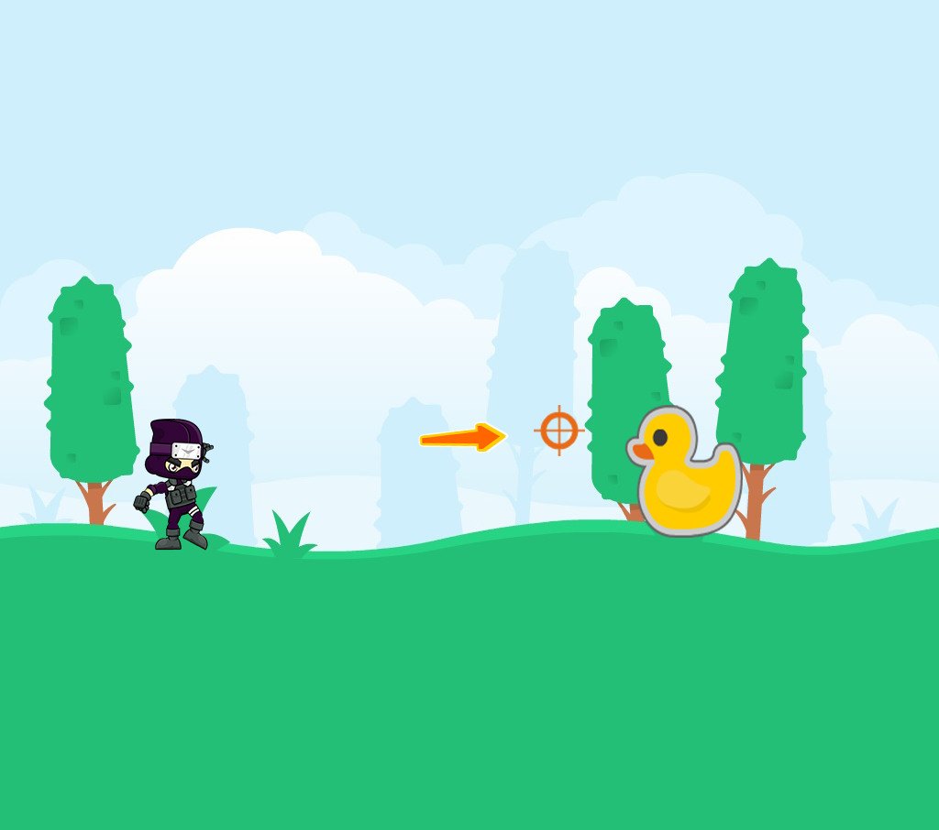
인게임 예시
● 게임 스테이트로 들어가게 되면 플레이어와 몬스터 객체가 존재하며, 마우스 포인터를 따라다니는 커서 UI가 존재한다.
커서 UI
●몬스터의 공격은 플레이어 좌표 값을 받아서
플레이어에게 발사 된다.
플레이어
몬스터 공격
몬스터
● 플레이어는 SHIFT 버튼을 이용한 쉴드 사용으로
몬스터의 공격을 막아 낼 수 있다.
●플레이어가 막아낸 공격은 LBUTTON을 이용한 마우스 클릭으로 반격을 사용 할 수 있다.
이때 플레이어의 공격 경로는 마우스 좌표에 따른다.

Slide 13
개발 일정

Slide 14
주차 별 개발 일정
01.
02.
03.
04.
05.
06.
07.
08.
게임 스테이트 맵 제작
플레이어 이동 및 쉴드 구현
플레이어 반격 구현
충돌 처리 구현
랭킹 스테이트
메인 스테이트 구현
오류 검출 및 수정
리소스 서칭
로고 스테이트 제작
게임 스테이트
몬스터 배치 및 공격
게임스테이트 이펙트 구현
타이머 기능 구현
게임 음향 구현

